Slide 1
Презентация на тему:
Кто такие вепсы?
Подготовила: педагог школы-интернат №28 Калининского района г. Санкт-Петербург
Кравченко Н.А.

Slide 2
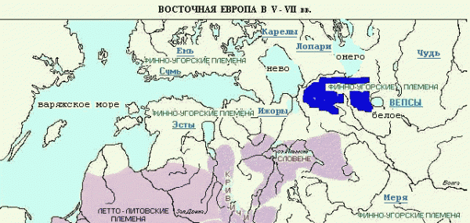
Кто такие вепсы?
Вепсы (vepsad, veps) происходят от летописной веси, одного из небольших угро-финских племен.
В IX —X вв. вепсы известны под названием «весь», «чухари», «кайваны», позднее «чудь». Иначе вепсы именовались также: бепся, вепсь, вепся (южные и средние вепсы), людиникад, тягалажет (северные).

Slide 3
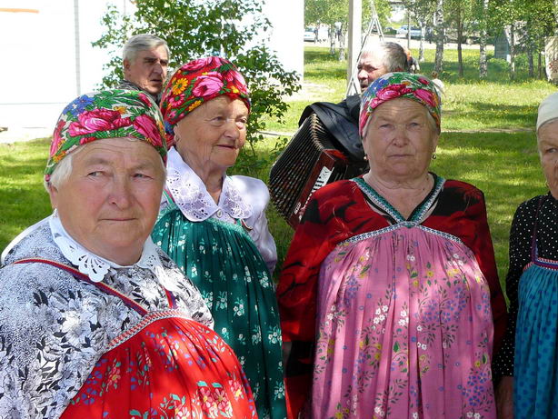
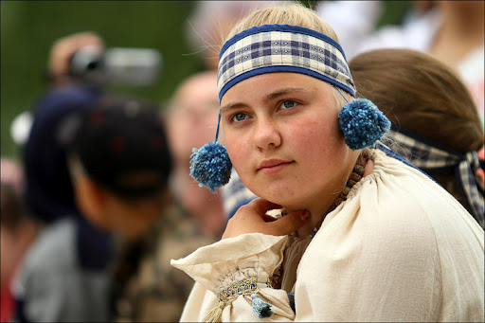
Кто такие вепсы?
Древние арабские историки писали об этих людях: «Они с голубыми глазами, с волосами как лён».
Русь и Весь одновременно приняли христианство. Один из самых почитаемых святых Православной церкви — Александр Свирский — был чудянином, вепсом с реки Ояти.

Slide 4
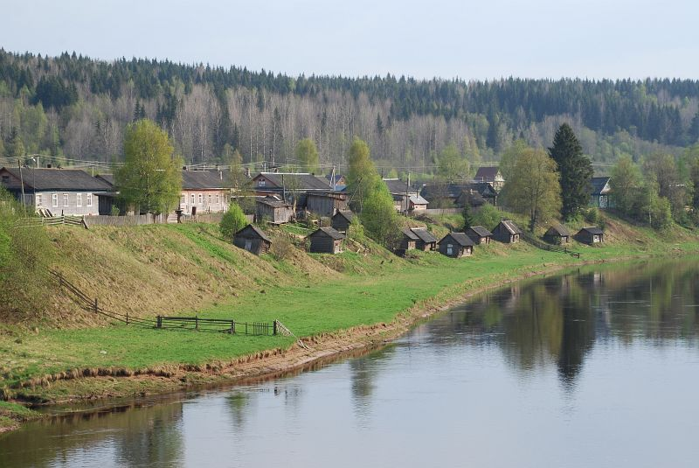
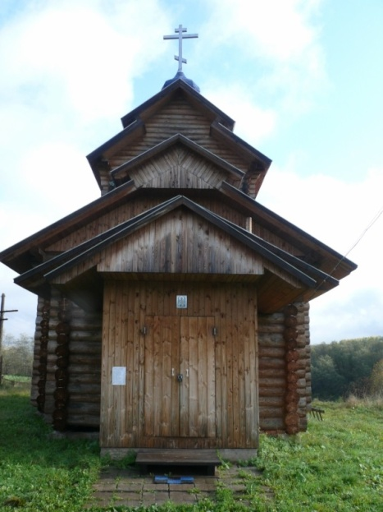
Винницы тянутся вдоль реки. На правом берегу в центре посёлка в ряду двухэтажных домов возвышается обнесённая лесами деревянная церковь. На табличке значится: «Винницкий Погост. Памятник архитектуры XIX века».

Slide 5
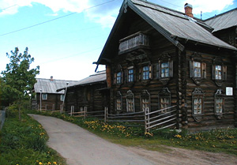
Культура и быт вепсов:
Вепсская изба (pert) - двухэтажная, с двускатной крышей

Slide 6
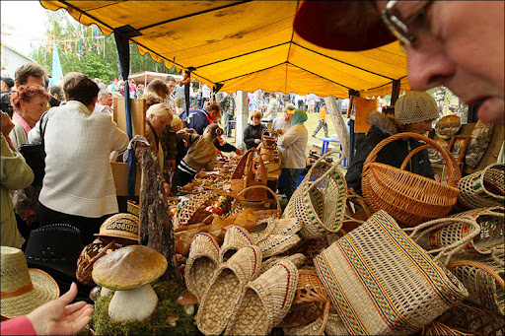
Культура и быт вепсов:
Широкое использование бересты

Slide 7
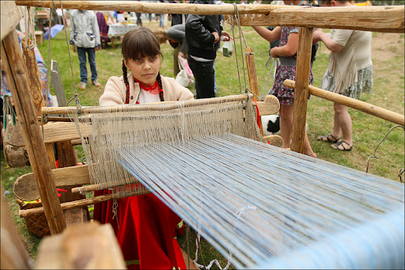
Культура и быт вепсов:
В женской половине дома обязательно располагался ткацкий станок

Slide 8
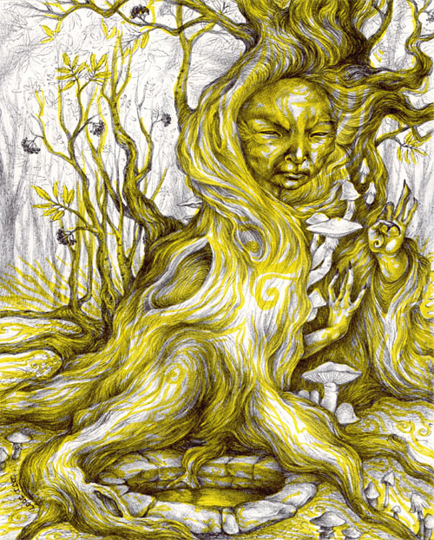
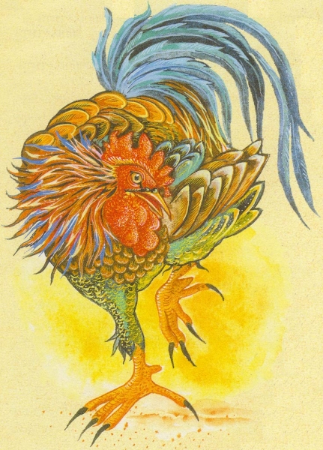
Культура и быт вепсов:
Обнаружены следы почитания леса, животных, птиц, рыб.

Slide 9
«ДРЕВО ЖИЗНИ»
Это национальный ежегодный вепсский праздник, который путешествует по Подпорожскому району.
То это село Винницы, то деревня Ярославицы, то устье реки Шокши….

Slide 10
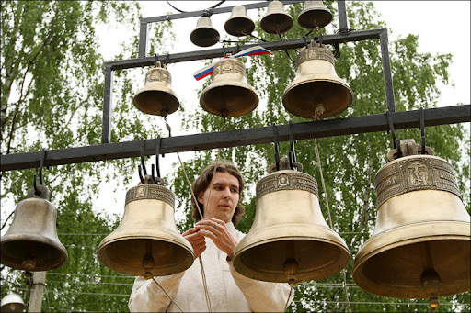
«ДРЕВО ЖИЗНИ»
Начало праздника – чудный перезвон колоколов

Slide 11
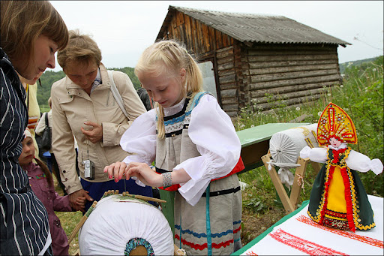
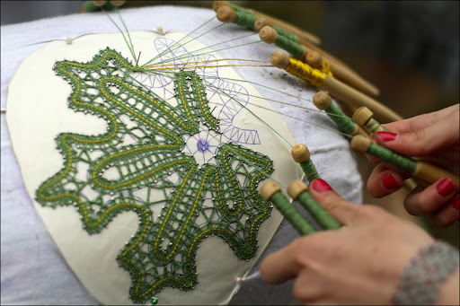
«ДРЕВО ЖИЗНИ»
Выставки прикладного творчества

Slide 12
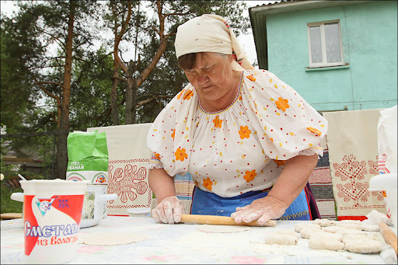
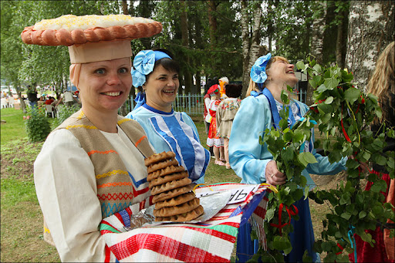
«ДРЕВО ЖИЗНИ»
«ЭМЯГУЗ» - вепсская калитка

Slide 13
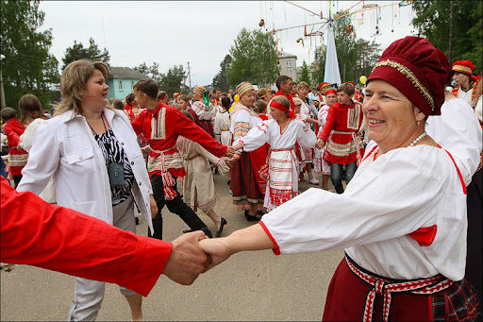
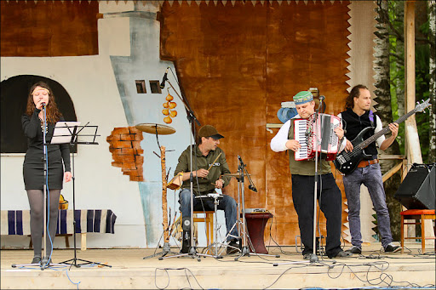
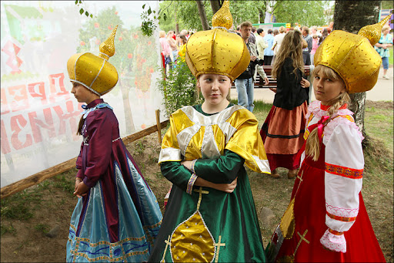
«ДРЕВО ЖИЗНИ»
Хороводы, качели, катания на лодках, концерты, театрализованные представления

Slide 14
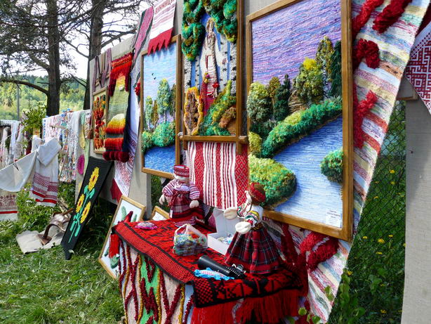
«ДРЕВО ЖИЗНИ»
Ярмарка продажи изделий прикладного творчества

Slide 15
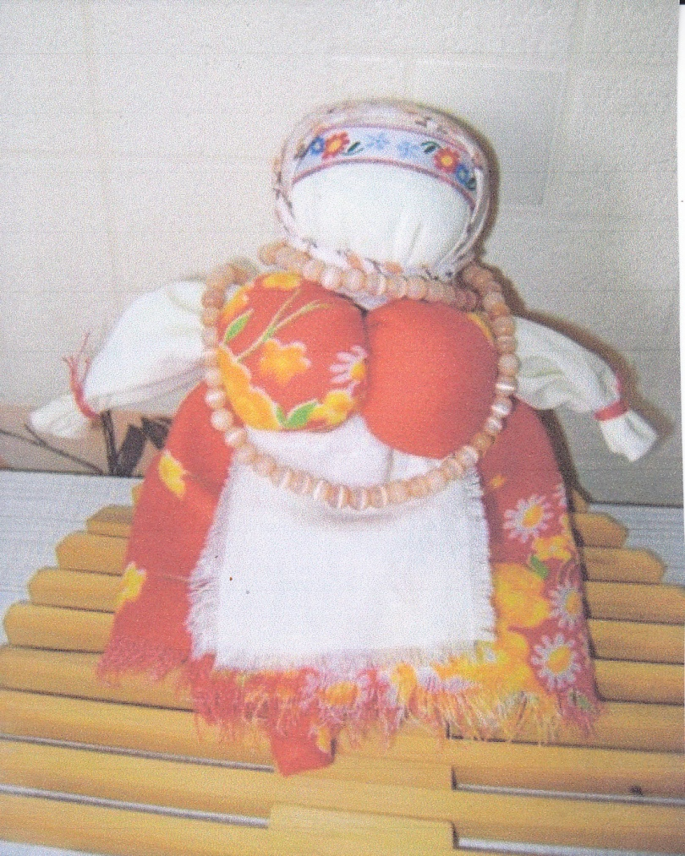
«ВЕПССКАЯ КУКЛА»
Наиболее яркий элемент прикладного творчества вепсов
Символ благополучия и достатка
Символ сытого и здорового ребенка
Это образ замужней женщины
Оберег, ограждающий хозяина от всех негативных явлений (порча, сглаз, неудачи, болезнь…)

Slide 16
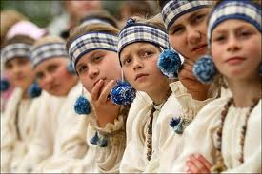
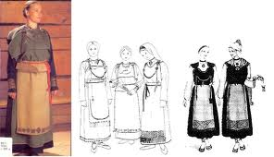
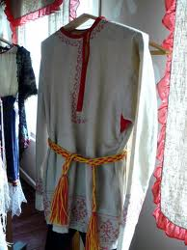
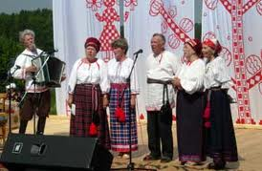
ОДЕЖДА ВЕПСОВ

